Slide 1
Toán
VẬN TỐC
VẬN TỐC
Trang 138

Slide 2
Mục tiêu
Có khái niệm ban đầu về vận tốc, đơn vị đo vận tốc.
Biết tính vận tốc của một chuyển động đều.

Slide 3
Bài toán 1: Một ô tô đi được quãng đường dài 170km hết 4 giờ. Hỏi trung bình mỗi giờ ô tô đó đi được bao nhiêu ki-lô-mét?
170km
? km

Slide 4
Bài giải
Trung bình mỗi giờ ô tô
đi được là:
170 : 4 = 42,5 (km)
Đáp số: 42,5 km

Slide 5
Nhận xét
Trung bình mỗi giờ ô tô đi được: 42,5 km.
Ta nói vận tốc trung bình hay vận tốc của
ô tô là bốn mươi hai phẩy năm ki-lô-mét giờ, viết tắt là 42,5 km/giờ.
Vậy vận tốc ô tô là:
170 : 4 = 42,5 (km/giờ)
Vận tốc chỉ sự nhanh hay chậm của
một chuyển động trong một đơn vị
thời gian.

Slide 6
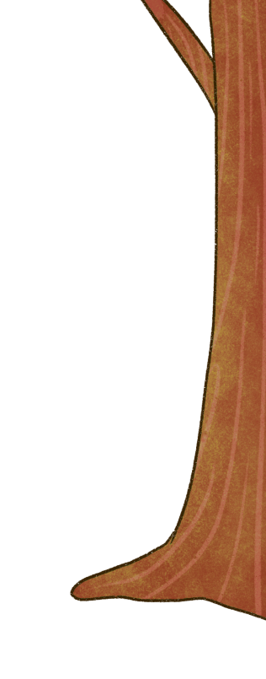
Vậy vận tốc ô tô là:
170 : 4 = 42,5 (km/giờ)
Quãng đường
Thời gian
Thời gian
Vận tốc
Quãng đường
Vận tốc
Em hãy nêu cách tính vận tốc của một chuyển động?
=
:

Slide 7
Ghi nhớ
Muốn tính vận tốc ta lấy quãng đường
chia cho thời gian.
vận tốc: v
quãng đường: s
thời gian: t
v = s : t

Slide 8
s
t
v
km
m
m
cm
giờ
phút
giây
phút
km/giờ
m/phút
m/giây
cm/phút

Slide 9
Vận tốc chỉ sự nhanh hay chậm của một chuyển động trong một đơn vị thời gian.
Đơn vị của vận tốc có thể là km/giờ, km/phút, m/giây, cm/giây, …
Muốn tính vận tốc ta lấy quãng đường chia cho thời gian.
v = s : t

Slide 10
Bài toán 2: Một người chạy được 60m trong 10 giây. Tính vận tốc chạy của người đó.
Tóm tắt:
Bài giải
Vận tốc chạy của người đó là:
60 : 10 = 6 (m/giây)
Đáp số: 6 m/giây
s: 60m
Muốn tìm vận tốc
ta làm thế nào?
Muốn tìm vận tốc ta
lấy quãng đường chia
thời gian.
t: 10 giây
v: … m/giây?

Slide 11
Bài 1: Một người đi xe máy trong 3 giờ được 105km. Tính vận tốc của người đi xe máy.
Tóm tắt:
Bài giải
Vận tốc của người đi xe
máy là:
105 : 3 = 35 (km/giờ)
Đáp số: 35 km/giờ
t: 3 giờ
s: 105km
v: … km/giờ?
v = s : t

Slide 12
Bài 2: Một máy bay bay được 1800km trong 2,5 giờ. Tính vận tốc của máy bay.
Tóm tắt:
Bài giải
Vận tốc của máy bay là:
1800 : 2,5 = 720 (km/giờ)
Đáp số: 720 km/giờ
s: 1800km
t: 2,5 giờ
v: … km/giờ?
v = s : t

Slide 13
Bài 3: Một người chạy được 400m trong 1 phút 20 giây. Tính vận tốc chạy của người đó với đơn vị đo là m/giây.
Tóm tắt:
Bài giải
Đổi: 1 phút 20 giây = 80 giây
Vận tốc chạy của người đó là:
400 : 80 = 5 (m/giây)
Đáp số: 5 m/giây
Ta đổi 1 phút 20 giây = … giây rồi tìm vận tốc
theo yêu cầu.
Để tính vận tốc có đơn vị m/giây, em làm thế
nào?
s: 400m
t: 1 phút 20 giây
v: … m/giây?

Slide 14
Muốn tìm vận tốc ta làm thế nào?
Muốn tìm vận tốc ta lấy quãng đường chia cho thời gian.

Slide 15
Dặn dò
Xem lại bài.
Học thuộc quy tắc và công thức tính vận tốc.
Chuẩn bị bài tiếp theo.

Slide 16
Chúc các em
học tốt!

Slide 17
THÔNG BÁO
Các khoản thu đầu năm: giấy thi – đề thi,
tiền nước uống, bảo hiểm y tế (bắt buộc), … sẽ
được nhà trường thu chung vào tiền bán trú.

